Slide 1
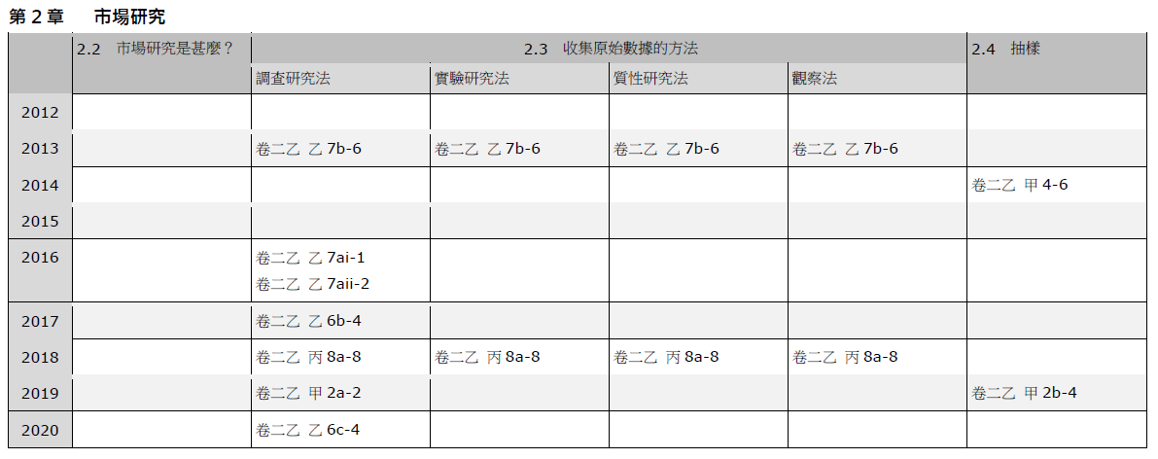

Slide 2
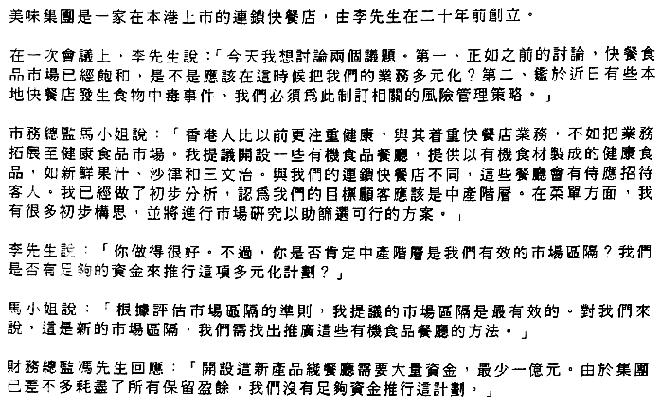
2.3 收集原始數據的方法 13.7b (6分)

Slide 3
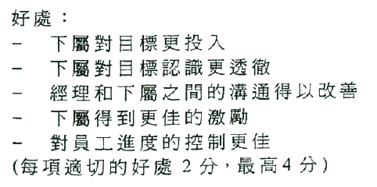
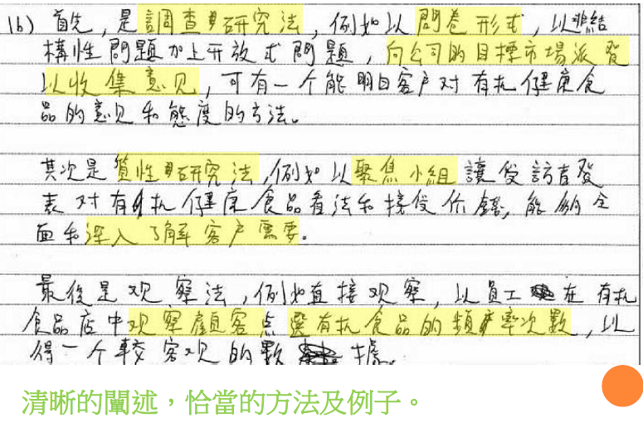
2.3 收集原始數據的方法 13.7b (6分)
佳作

Slide 5
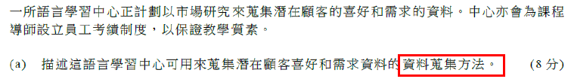
2.3 收集原始數據的方法 18.8a (8分)

Slide 6
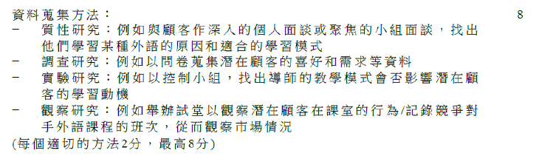
2.3 收集原始數據的方法 18.8a (8分)

Slide 7
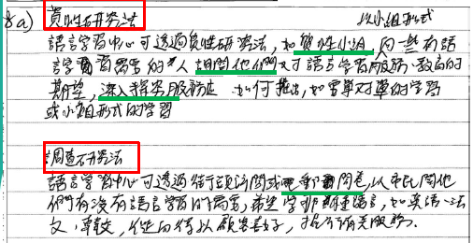
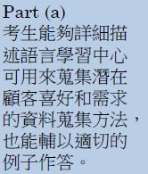
2.3 收集原始數據的方法 18.8a (8分)

Slide 8
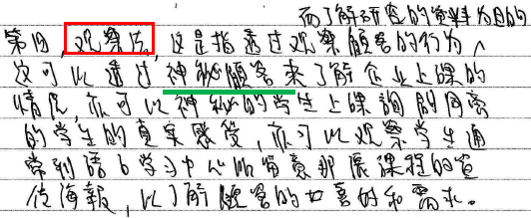
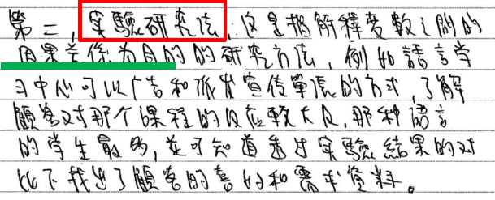
2.3 收集原始數據的方法 18.8a (8分)

Slide 10
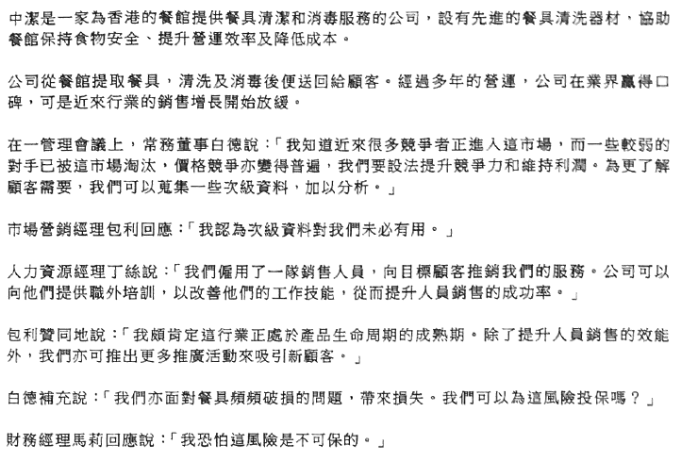

2.3 收集原始數據的方法 – 調查研究法 16.7ai (1分), 7aii(2分)

Slide 11
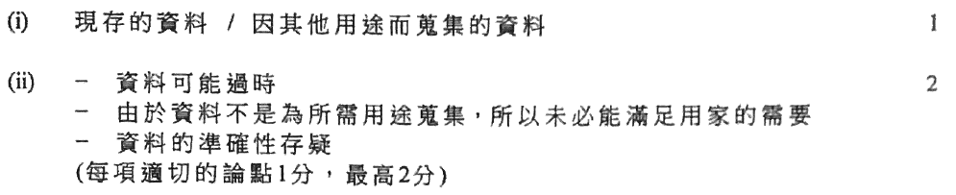

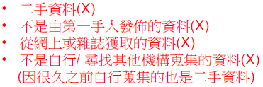
2.3 收集原始數據的方法 – 調查研究法 16.7ai (1分), 7aii(2分)

Slide 12
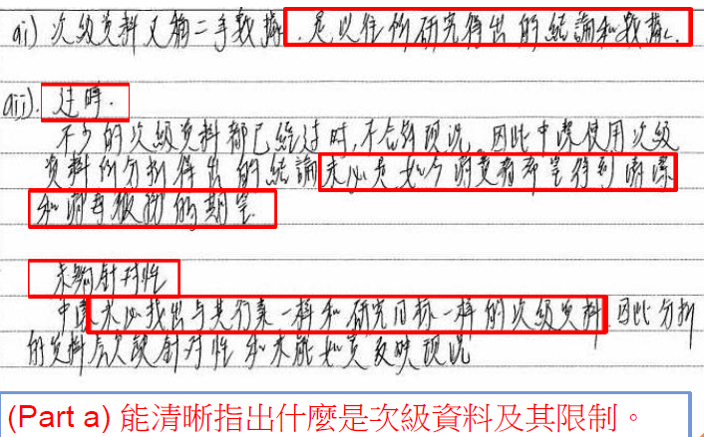
2.3 收集原始數據的方法 – 調查研究法 16.7ai (1分), 7aii(2分)

Slide 14
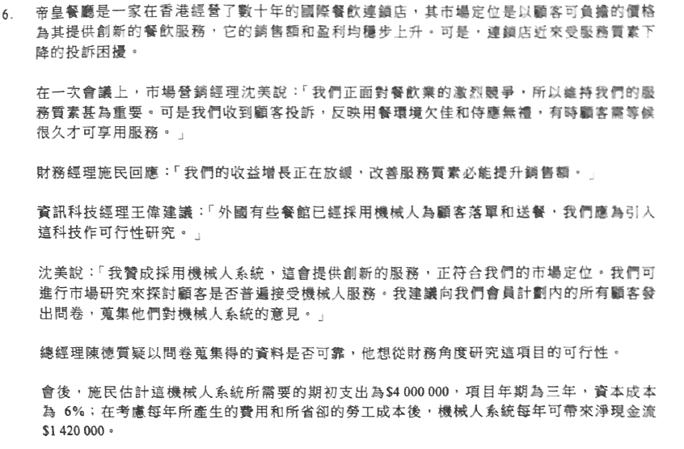
2.3 收集原始數據的方法 – 調查研究法 17.6b (4分)

Slide 15
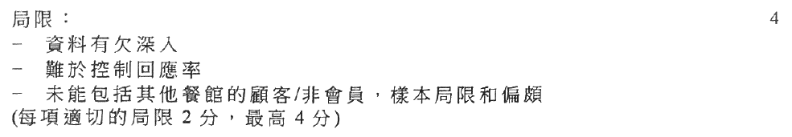
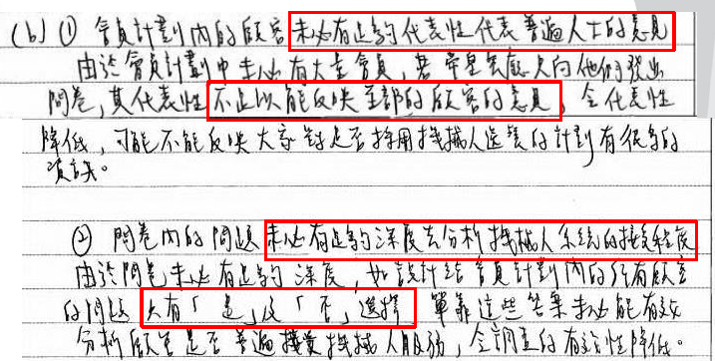
2.3 收集原始數據的方法 – 調查研究法 17.6b (4分)

Slide 17
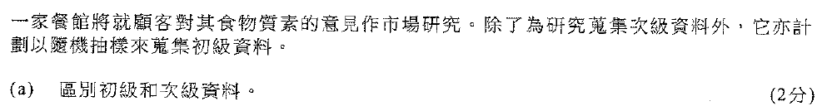
2.3 收集原始數據的方法 – 調查研究法 19.2a (2分)

Slide 18
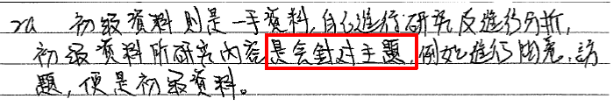
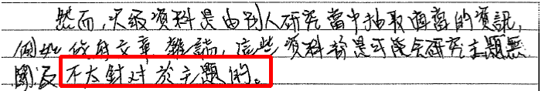
2.3 收集原始數據的方法 – 調查研究法 19.2a (2分)

Slide 20
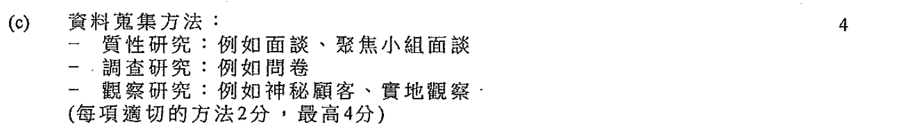
2.3 收集原始數據的方法 – 調查研究法 20.6c (4分)

Slide 22
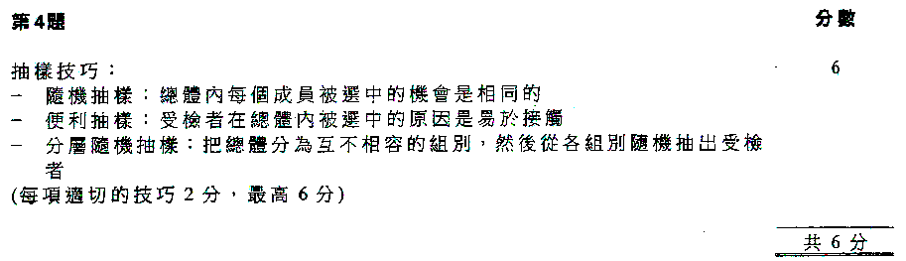
2.3 抽樣14.4 (6分)
2.3 抽樣14.4 (6分)

Slide 23
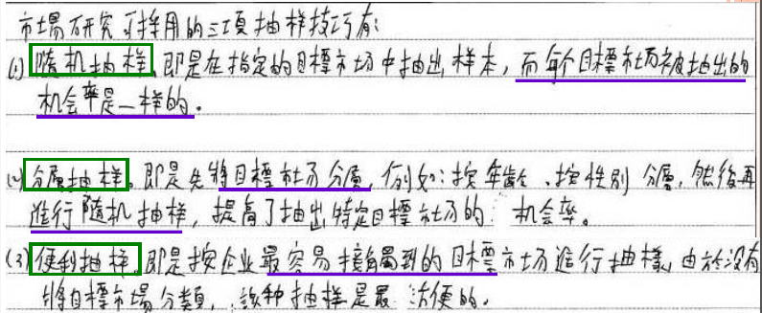
2.3 抽樣14.4 (6分)

Slide 25
2.3 抽樣19.2b (4分)

Slide 26
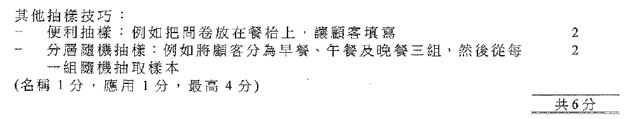
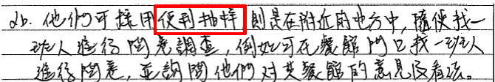
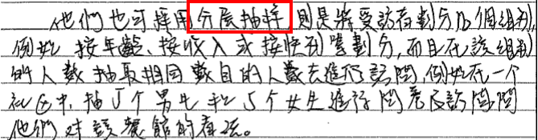
2.3 抽樣19.2b (4分)

Slide 27
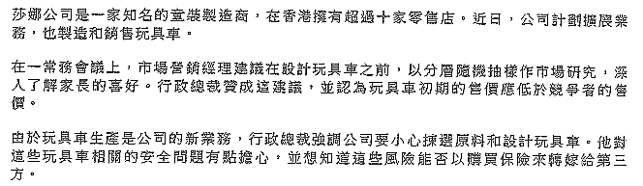
2.4 抽樣21.5ai, (2分)

Slide 28

2.4 抽樣21.5ai, (2分)

Slide 29
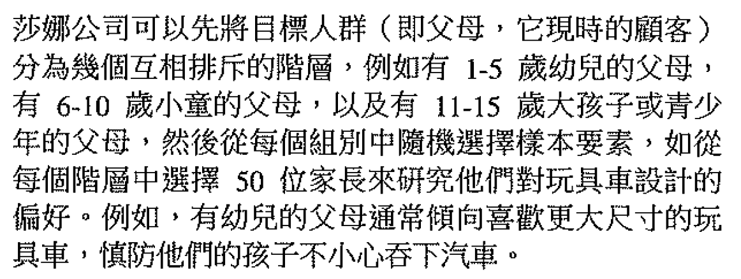
2.4 抽樣21.5ai, (2分)

Slide 30
2.4 抽樣21.5aii (2分)

Slide 31

2.4 抽樣21.5aii (2分)

Slide 32
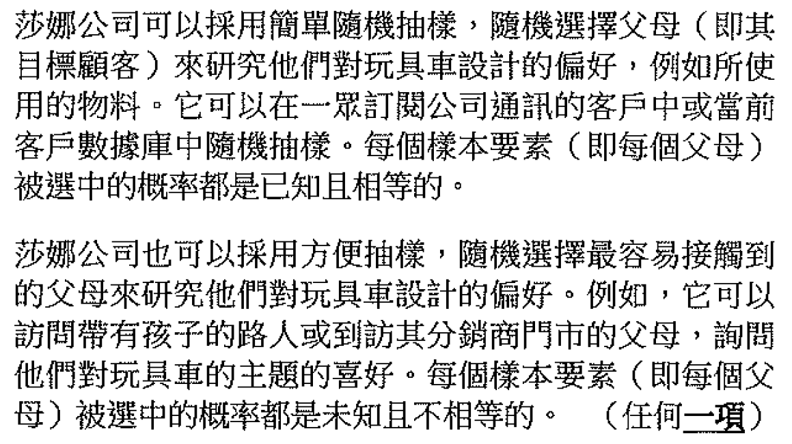
2.4 抽樣21.5aii (2分)

